Slide 1
Chapitre 7 Protocoles de messagerie

Slide 2
1. Adresse électronique
Format d'adresse électronique :
utilisateur @ nom de domaine

Slide 3
2. Protocoles de gestion des mails
protocoles de couche 7
SMTP (port TCP 25)
Simple Mail Transfer Protocol
Dépose un mail
Ne gère pas l'authentification
Notes:
Couche 7

Slide 4
2. Protocoles de gestion des mails
POP (port TCP 110)
Post Office Protocol
Récupère les courriers
Nécessite une authentification
IMAP (port TCP 143)
Internet Message Access Protocol
Gestion directe des courriers sur le serveur (tri...)
Synchronisation de dossiers de stockage
Notes:
Couche 7

Slide 5
3. Protocole de présentation des mails
MIME (couche 6)
Multipurpose Internet Mail Extensions
Pièces jointes
Longueur de message illimitée
Jeux de caractères autres qu'ASCII
Texte enrichi (mise en forme, couleurs...)
Possible également en HTML
Notes:
SMTP : 1000car.

Slide 6
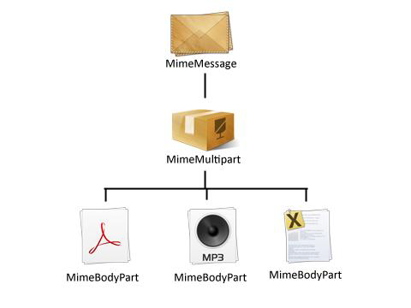
3. Protocole de présentation des mails
Types MIME pour SMTP :
multipart/mixed
text/plain
text/html
image/jpeg
...

Slide 7
3. Protocole de présentation des mails
Types MIME étendus (définis par l'IANA)
application/pdf
application/msword
audio/mpeg
video/mpeg
...

Slide 8
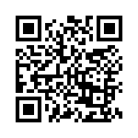
Quizz fin de chapitre
Moodle :
Réseau S2 > Messagerie > Quizz
https://goo.gl/81rXJX

